Slide 1
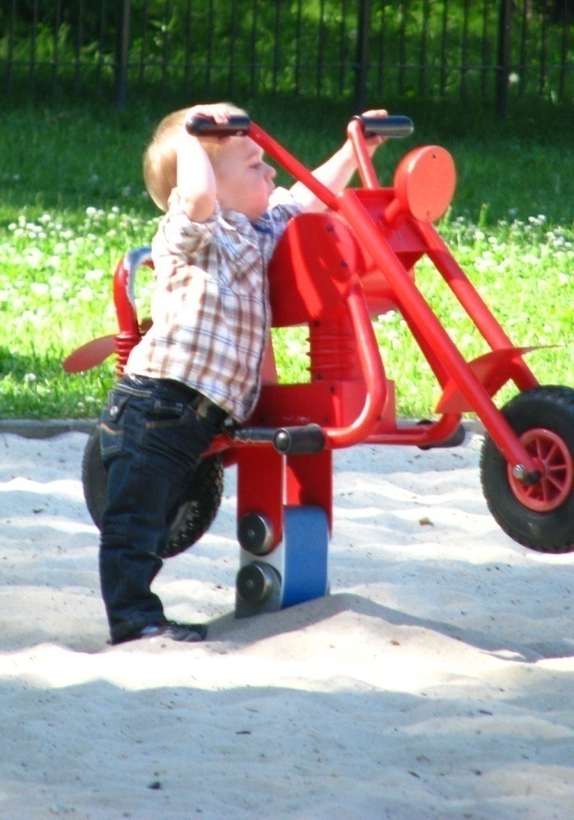
Jak się bawić?
Pomysły i wskazówki jak bawić się z dzieckiem z autyzmem

Slide 2
Jak bawić się z dzieckiem?
DLACZEGO
WARTO SIĘ
BAWIĆ?
JAK SIĘ BAWIĆ?
ZABAWA
JAKIE ZABAWY?

Slide 3
ZABAWA
Dlaczego zabawa jest ważna?
Dlaczego dzieci się bawią?
Czy dzieci bawią się dla przyjemności?

Slide 4
CZYM JEST ZABAWA?
Aktywność :
podejmowana
z przyjemnością
posiadająca cel/regułę
niedosłowna
zróżnicowana
A zabawa dziecka
z autyzmem?

Slide 5
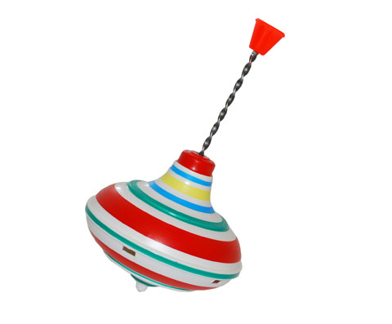
TRENING ZABAWY
Uczenie zabawy
Dostarczanie rozwojowych doświadczeń
Budowanie kontaktu i bycie w interakcji
ZABAWA DZIECKA Z AUTYZMEM MOŻE BYĆ PRZYJEMNOŚCIĄ DLA DZIECKA I DOROSŁEGO

Slide 6
ZABAWA A ROZWÓJ SPOŁECZNY
Stymulowany obszar rozwoju | Nabywane kompetencje | Jak?
Podzielanie pola uwagi | - Śledzenie kierunku wskazywania Śledzenie kierunku patrzenia Przynoszenie zabawek Pokazywanie przedmiotów | „o zobacz, tam jest piłka” „o jej, zobacz co ja tu mam” „zobacz, bańki lecą za Tobą”
Współdziałanie | Obserwowanie innej osoby Umiejętność inicjowania wspólnego działania | „pomóż mi przynieść pudełko” „potrzymaj worek” „ojej, nie mogę otworzyć szafki…”
Naprzemienność interakcji | Czekanie na swoją kolej Zauważanie obecności innej osoby | „teraz ja- teraz ty” „kto teraz?”

Slide 7
ZABAWA A ROZWÓJ POZNAWCZY
Zdolności poznawcze | DLACZEGO WAŻNE? | Jak?
Generalizacja, rozumienie pojęć | Rozwój intelektualny | Różne piłki, misie, samochody
Rozumienie mowy, ekspresja werbalna | - Rozwijanie słownika – rozumienie mowy konieczne dla jej nabywania | „podaj mi kubek”, „gdzie jest piłka?”, „a co to?” UWAGA: naturalny kontekst komunikacji
Rozumienie symbolu | Konieczne dla rozwoju języka i komunikacji Rozwój poznawczy po 2 roku życia | Kubeczek misia Ilustracje do zabawy Etykiety na pudełka i pojemniki + album z podpowiedziami zabaw
Rozumienie związków funkcjonalnych, rozumowanie przyczynowo-skutkowe | Wiedza praktyczna (przeznaczenie przedmiotów) | - przedmioty codzienne do udawania czynności -zabawki tematyczne -uczenie skryptów czynności
W INTERAKCJI!!!

Slide 8
ZABAWA A ROZWÓJ EMOCJONALNY
Stymulowany obszar rozwoju | Nabywane kompetencje | Jak?
Rozumienie emocji | Zwracanie uwagi na twarz jako źródło informacji Reagowanie na wyrazy mimiczne | Wyrazista mimika rodzica
Rozwój „ja” | Poczucie sprawstwa, rozwój świadomości siebie | „chcesz piłkę czy bańki?” „jeszcze czy koniec?” „czym się teraz pobawimy?” UWAGA: album z zabawami
Samoregulacja | Umiejętność planowania aktywności Kształtowanie motywacji | Znajomość różnych zabaw Poznawanie preferencji Umiejętność spędzania czasu wolnego

Slide 9
ZABAWA I KOMUNIKACJA
Dokonywanie wyborów
Rozumienie pojęć, poleceń, wypowiedzi
Rozumienie intencji
Intencja komunikacyjna (ja chcę bańki☺)

Slide 10
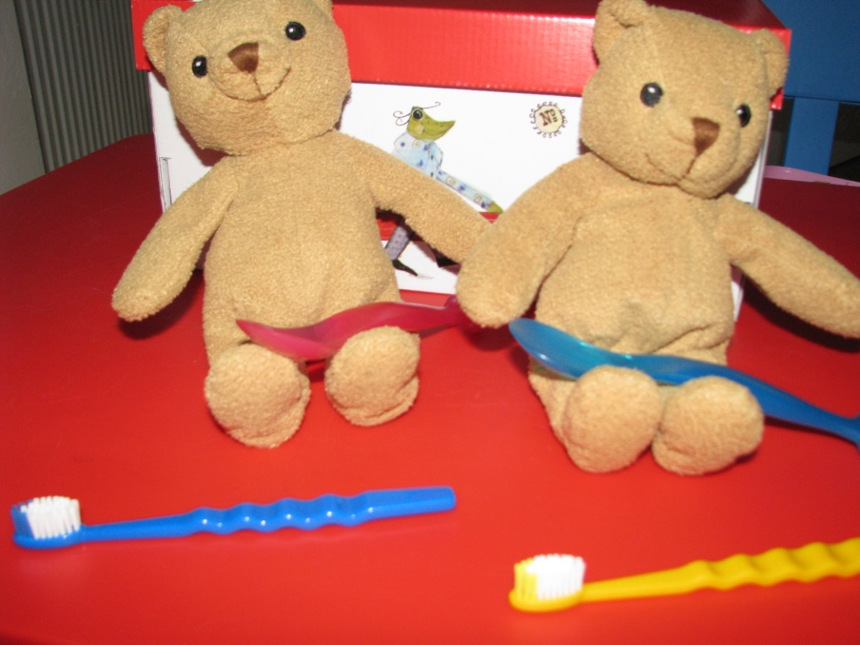
„Porządkowanie zabawy polega na jej metodycznym rozkładaniu na mniejsze czynniki, aby przestała być pozbawionym znaczenia zbitkiem słów, przedmiotów i ruchów.”
J.Moor
TRENING ZABAWY

Slide 11
WSPIERANIE ROZWOJU ZABAWY
Mechanizmy rozwojowe – jak je „uruchamiać” w zabawie
Raz ja – raz ty
O popatrz!
Zrób tak jak ja.

Slide 12
WSPIERANIE ROZWOJU ZABAWY
Zabawa trudna ale…
Każde dziecko ma ulubioną zabawę
Ruch i dotyk – zabawy na początek
Niespodzianka i zaskoczenie

